Slide 1
Дары осени
Подготовила Рудыка Т.Н.
Воспитатель МКДОУ Бутурлиновский д/с №1

Slide 2
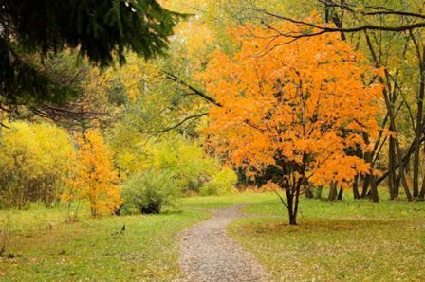
Осень
Осенний лист
Только ветер
Ветку тронет —
Жёлтый лист
Она уронит.
С ветки,
Как парашютист,
Полетит
На землю
Лист.
Если в лужу
Упадёт,
Как кораблик,
Поплывёт.

Slide 3
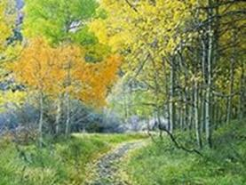
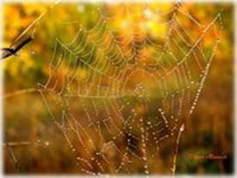
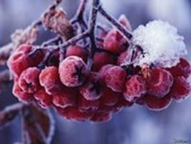
Сентябрь
Пусто в домике стрижа —
Улетел, бедовый.
И как зонтик у ежа
Жёлтый лист кленовый.
Октябрь
Вяжет сети паучок,
Гонит тучи ветер.
Загрустил бурундучок
О прошедшем лете.
Ноябрь
В инее ложбина,
В огоньках рябина.
Дятел клювом бьёт —
Зиму в гости ждёт.

Slide 4
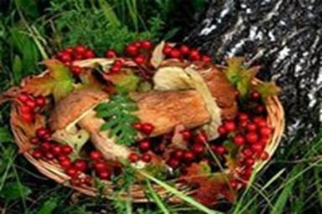
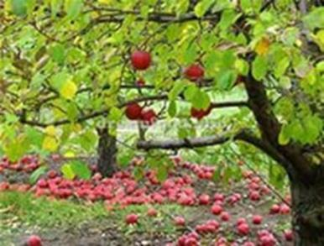

Slide 5
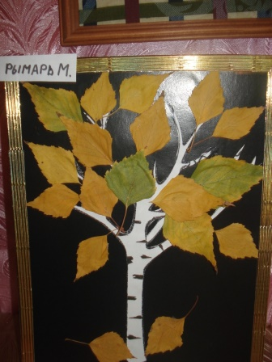
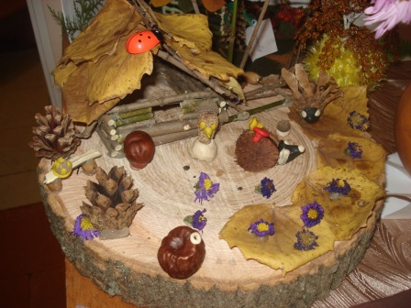

Slide 6
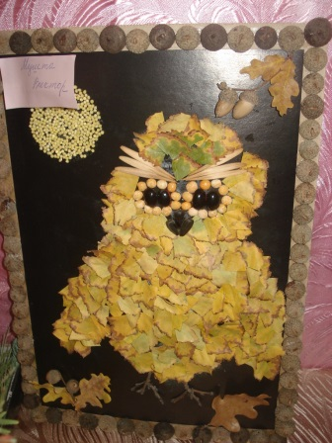
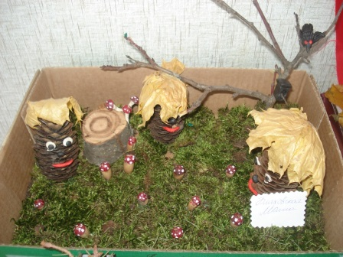

Slide 7
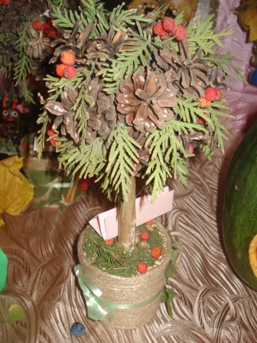
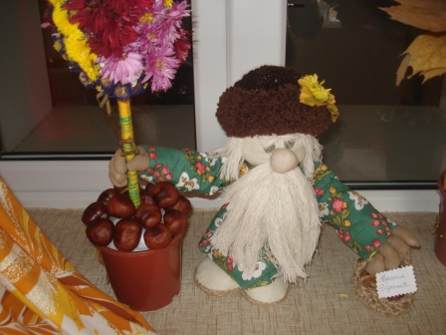

Slide 8
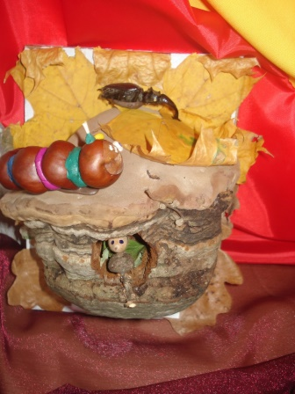
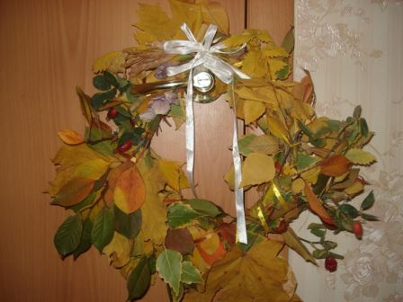

Slide 9
